Slide 1


Обнаружение аномальной активности в сети на основе анализа статистических отклонений в работе системы
Подготовил: студент КБ-5
Сластухин Антон

Slide 2
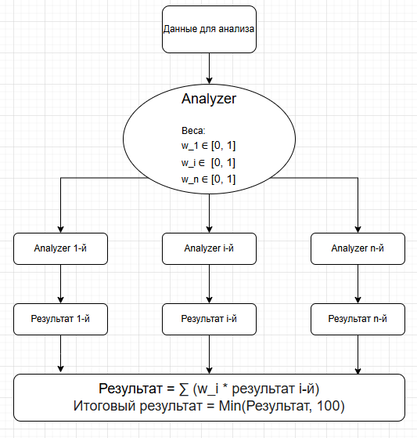
План
1.Неизменной природы атак
2.Статический анализ
3.Статистический анализ
4.Портрет активности
5.Реализация IDS системы
6.Анализ результатов
7.Заключение

Slide 3

1.Неизменной природы атак

Slide 4


Присвоение личности

Slide 5
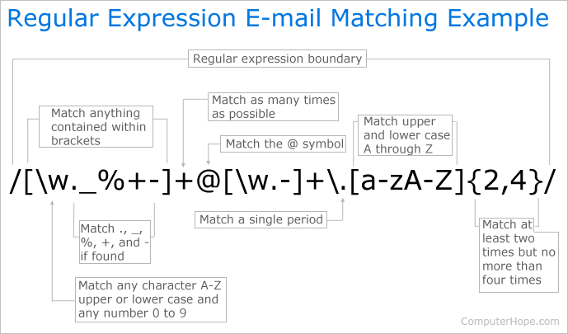
2.Статический анализ

Slide 6
3.Статистический анализ

Slide 7

4.Портрет активности
Анализ предыдущей активности для ответа на вопрос
«Является ли новая активность аномальной?».
Система отражает индивидуальные особенности владельца системы.
Резкие изменения в жизни человека/активности системы являются поводом обратить на это внимание.
Незначительные изменения в течение времени допускаются – потенциальная уязвимость.

Slide 8
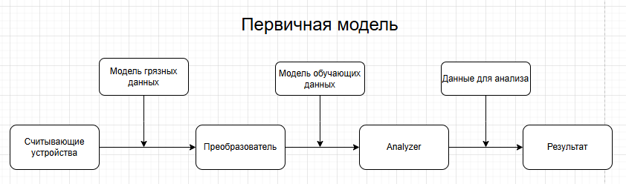
5.Реализация IDS системы

Slide 9
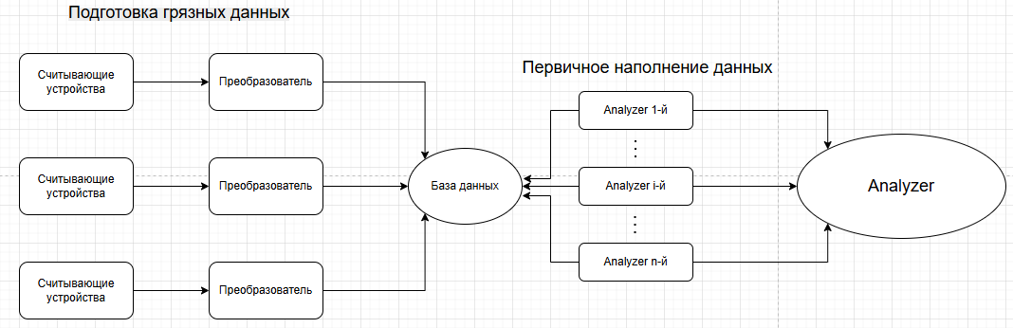

Slide 10
Вопросы исключённые из доклада
Как может быть устроен анализатор? (на примере анализа числовых значений или строковых)
Как происходит автоматический подбор весов для анализаторов в процессе обучения?

Slide 11

DataSet TELECOMX
«С линейного оборудования узлов связи раз в какое-то время (например, раз в 10 минут) снимаются логи, содержащие информацию об интернет-соединении абонентов, как то номер сеанса связи, дата начала, конца и его продолжительность, а также номер абонента и количество скачанного и переданного им трафика.
Когда данные прилетали на хранилище, они обрабатывались аналитическим пайплайном для выявления аномалий потребления трафика абонентами за последнее время. В частности, если характер потребления трафика кардинально изменился, то есть подозрение на то, что оборудование абонента взломано и превратилось, например, в узел DDOS-сети или в спам-сервер.
Telecom10k — телеком-компания с 10 000 абонентов, 1 млн записей, 51 Мб данных.
Telecom100k — телеком-компания с 100 000 абонентов, 11 млн записей, 688 Мб данных.
Telecom1000k — телеком-компания с 1 000 000 абонентов, 117 млн записей, 7,2 Гб данных.

Slide 12
Подход 1
В обучении используется весь DataSet за исключением «странных» значений
Плюсы:
+ выявляет характерные особенности активности
+ требуется меньше данных
+ не требует удаления прошлых аномалий
Минусы:
- удаление «странных» данных, потеря точности портрета

Slide 13
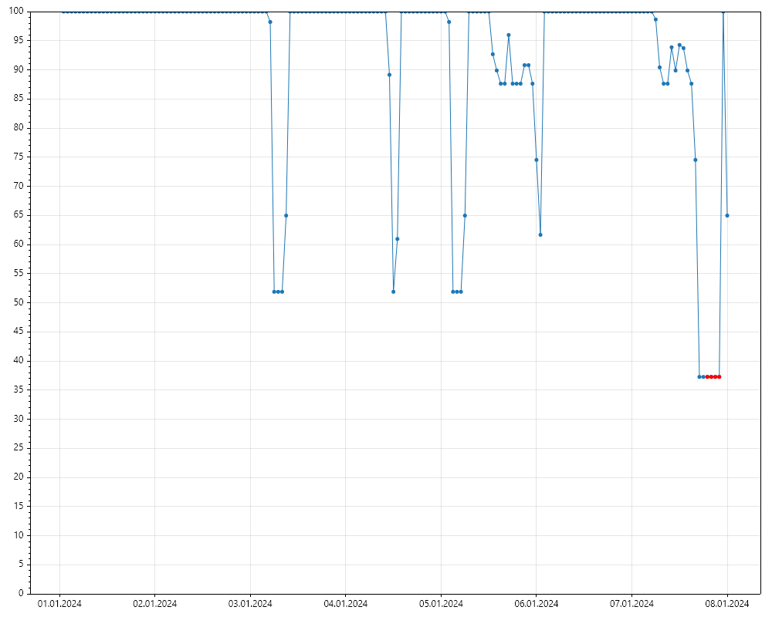
Подход 1: Пользователь: 8784
Уровень доверия

Slide 14
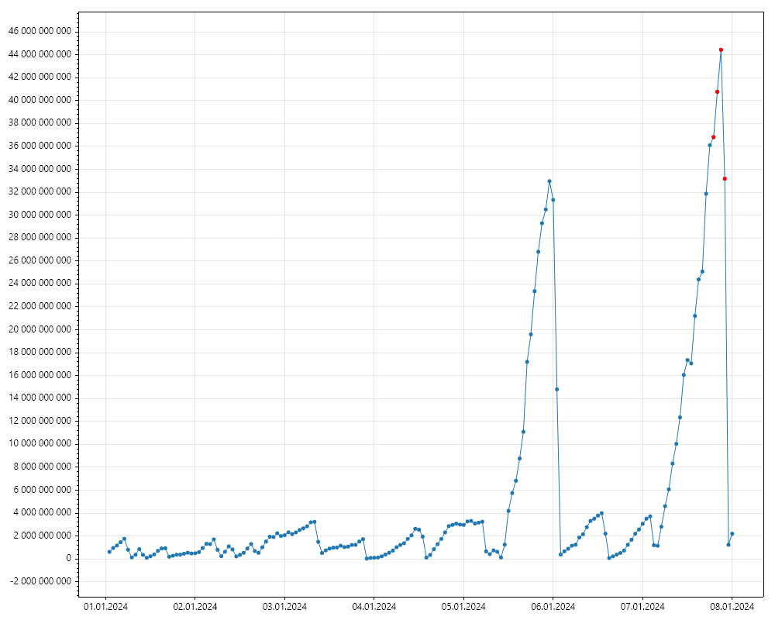
Подход 1: Пользователь: 8784
MedianReceivedBit(полученные)

Slide 15
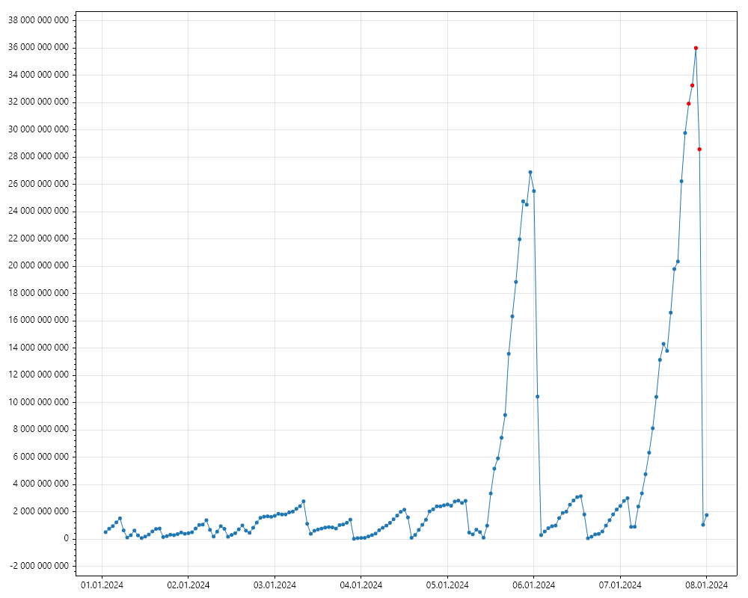
Подход 1: Пользователь: 8784
MedianTransmittedBit(Отправленные)

Slide 16
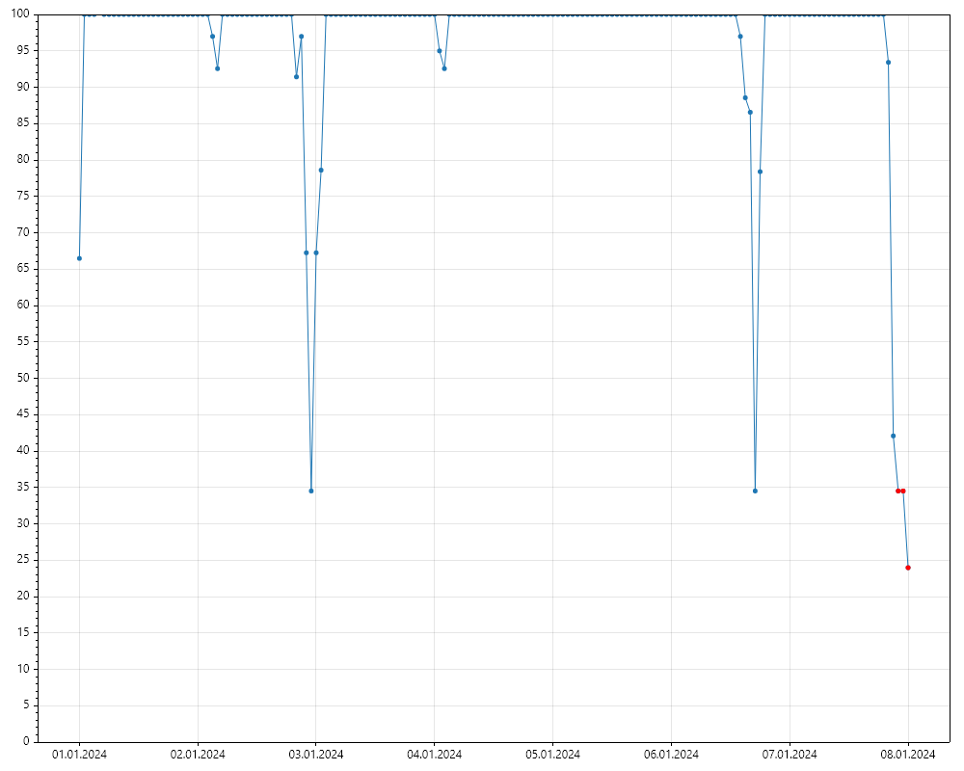
Подход 1: Пользователь: 8726
Уровень доверия

Slide 17
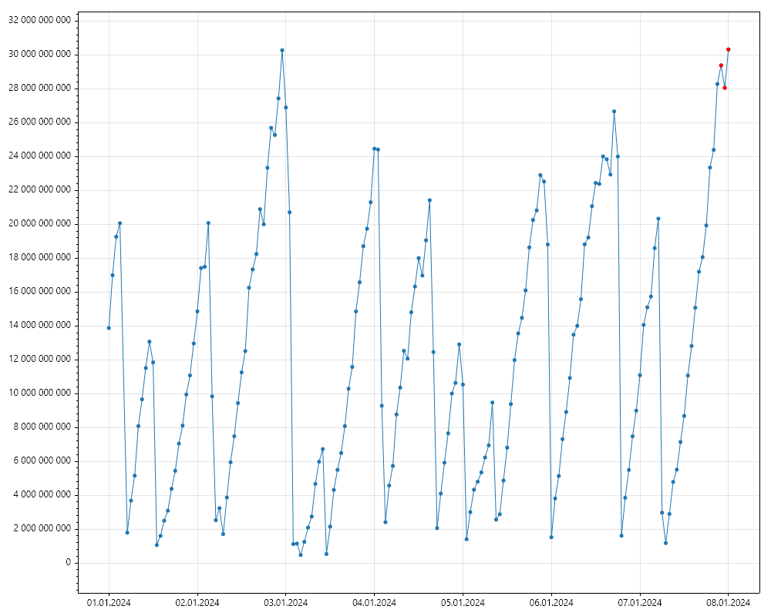
Подход 1: Пользователь: 8726
MedianReceivedBit(полученные)

Slide 18
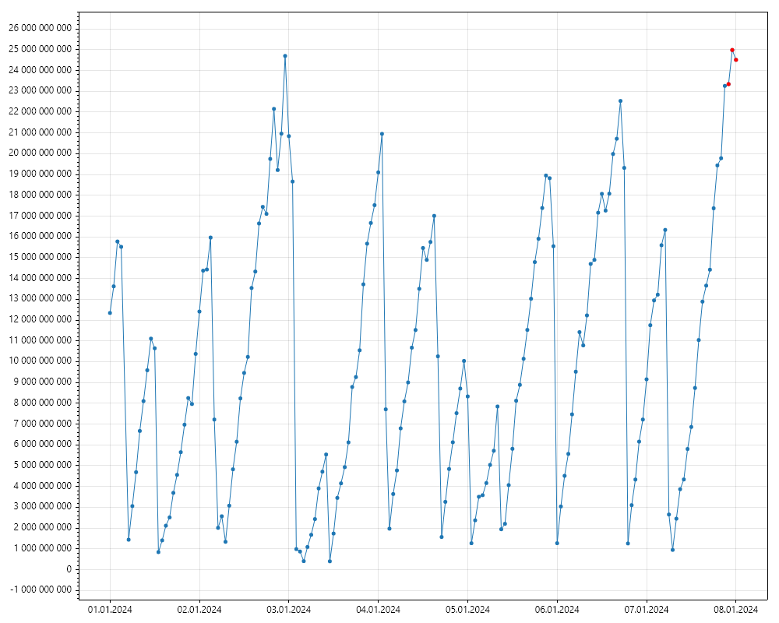
Подход 1: Пользователь: 8726
MedianTransmittedBit(Отправленные)

Slide 19
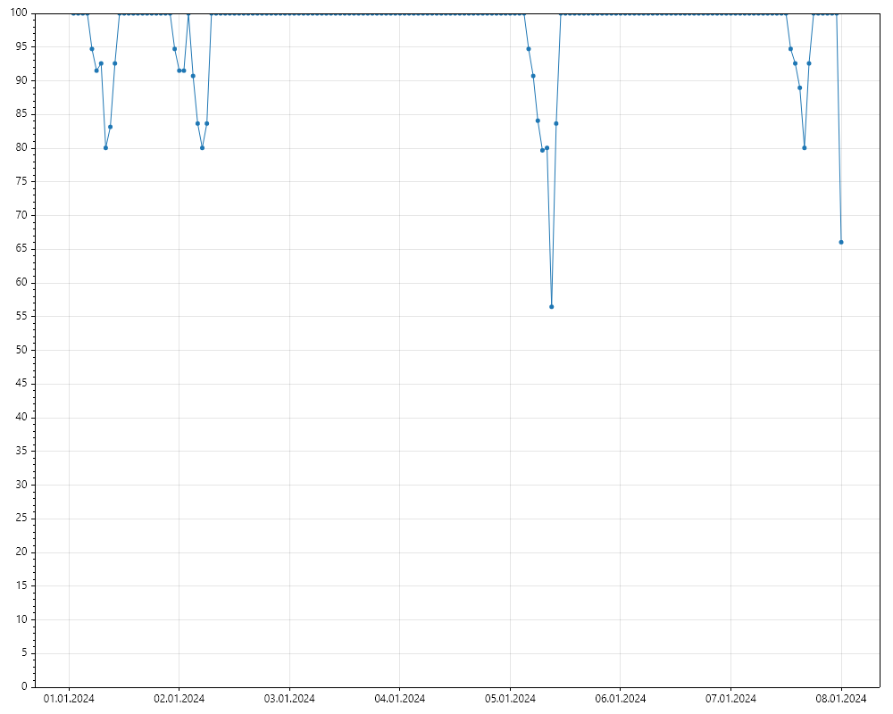
Подход 1: Пользователь: 3812
Уровень доверия

Slide 20
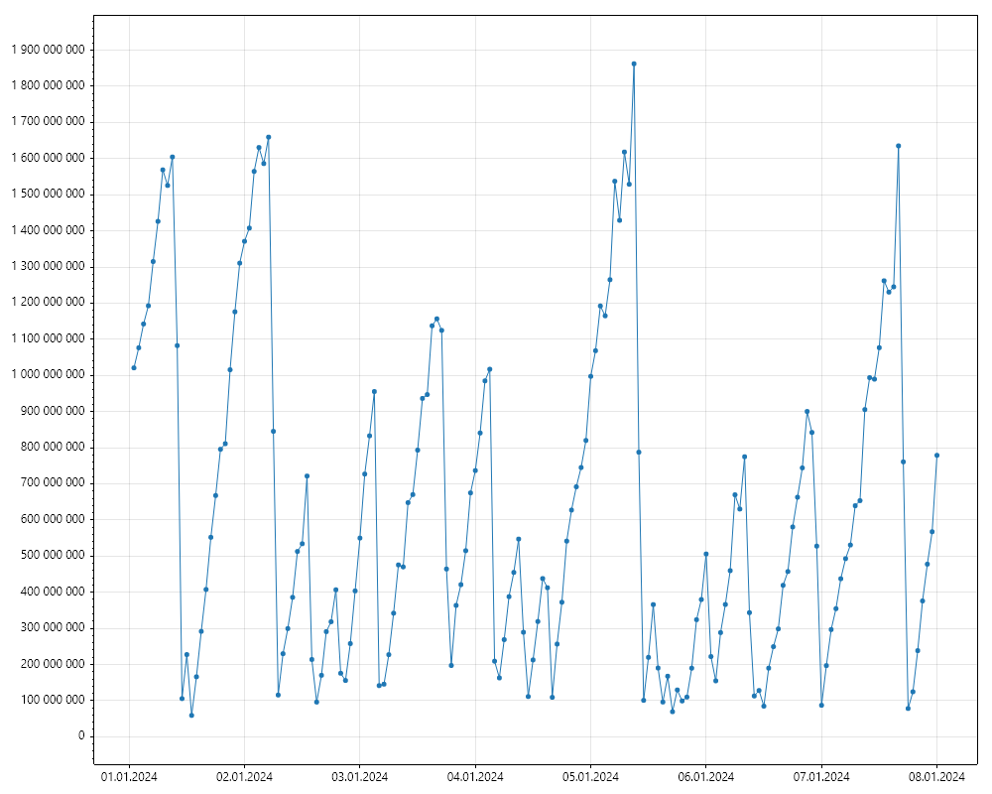
Подход 1: Пользователь: 3812
MedianReceivedBit(полученные)

Slide 21
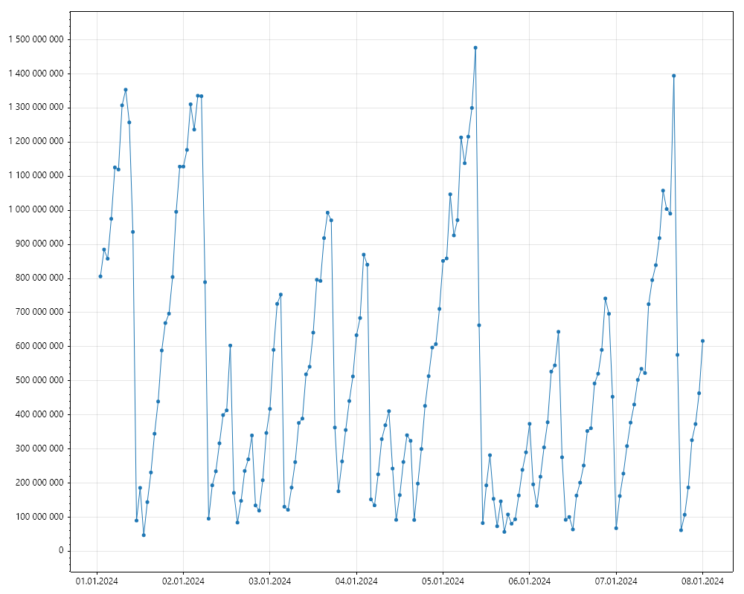
Подход 1: Пользователь: 3812
MedianTransmittedBit(Отправленные)

Slide 22
Промежуточный итог
Из 635 пользователей, аномальная активность замечена у 11
она выражена в превышении статистических показателей в сравнении с предыдущими периодами
Полученные аномалии можно считать заслуживающими внимания,
однако превышения в основном незначительные(10-20% от нормы).
Считаю, что могут возникать проблемы у пользователей, у которых редко, но периодически встречаются
аномалии активности – модель должна учитывать их.
Это происходит из-за отбрасывания редких значения, предполагалось, что это шум.
Попробуем перестроить алгоритм обучения под второй подход.

